Slide 1

KFC COUPON來囉！
介紹

Slide 2

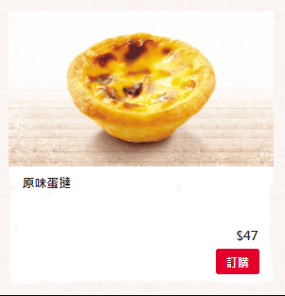

宗旨
為做出更划算且更效率的肯德基點餐流程

Slide 3
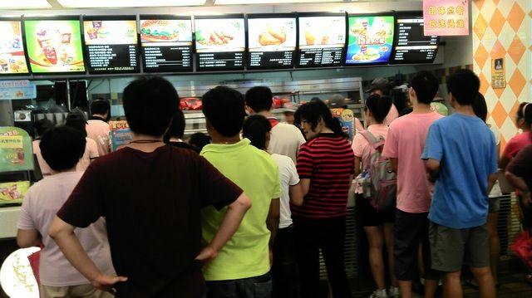
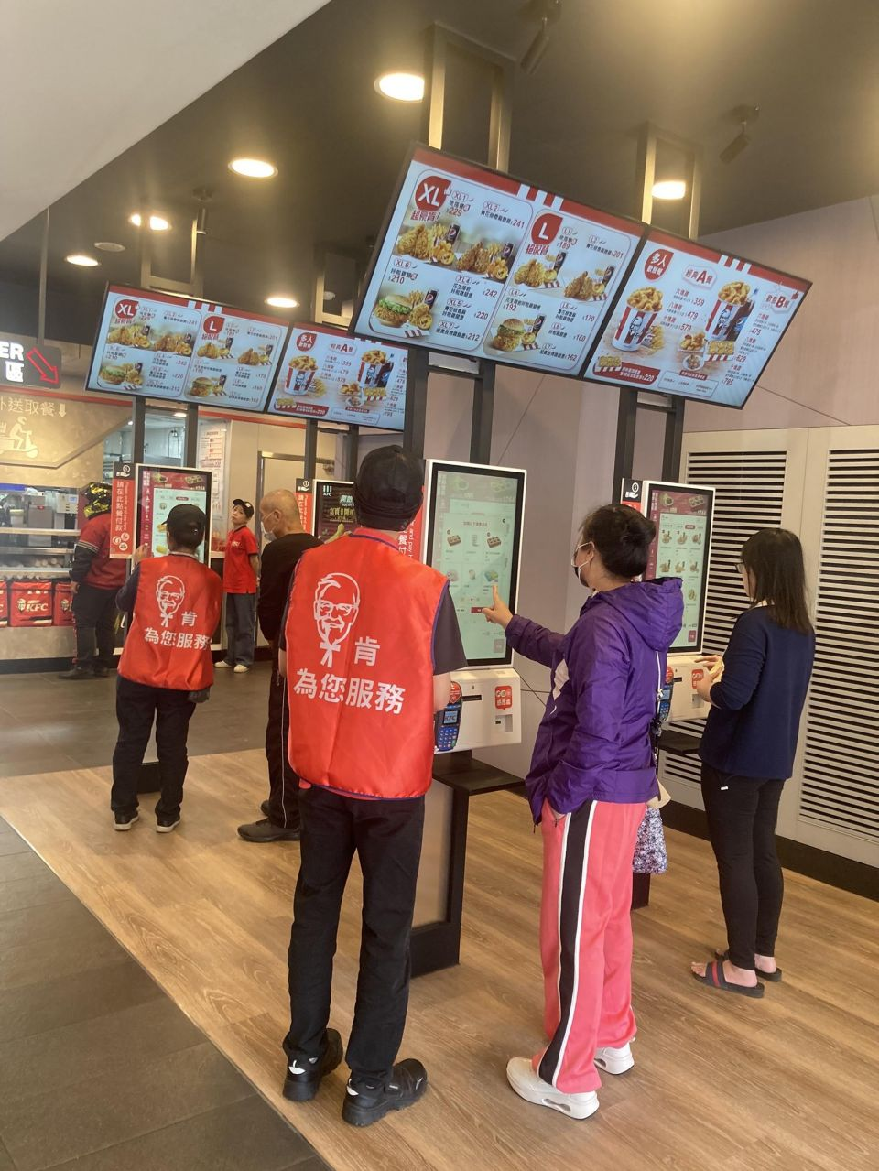
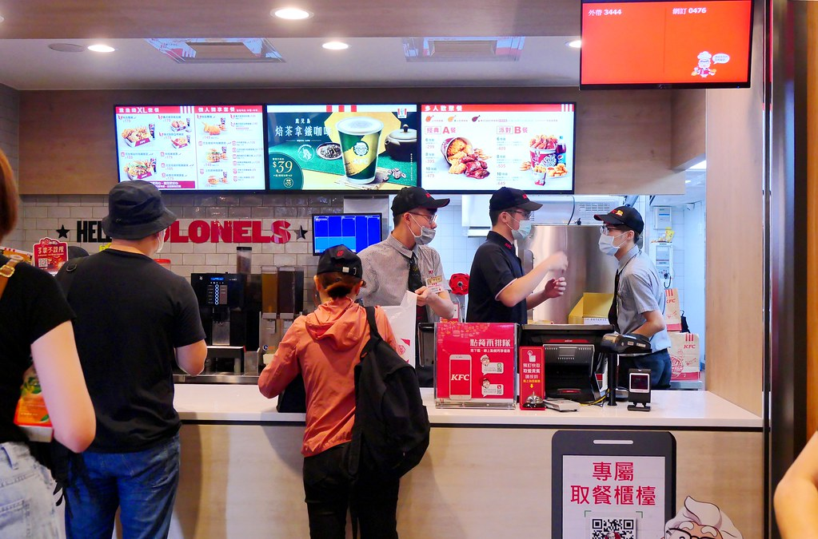
宗旨
為做出更划算且更效率的肯德基點餐流程

Slide 4
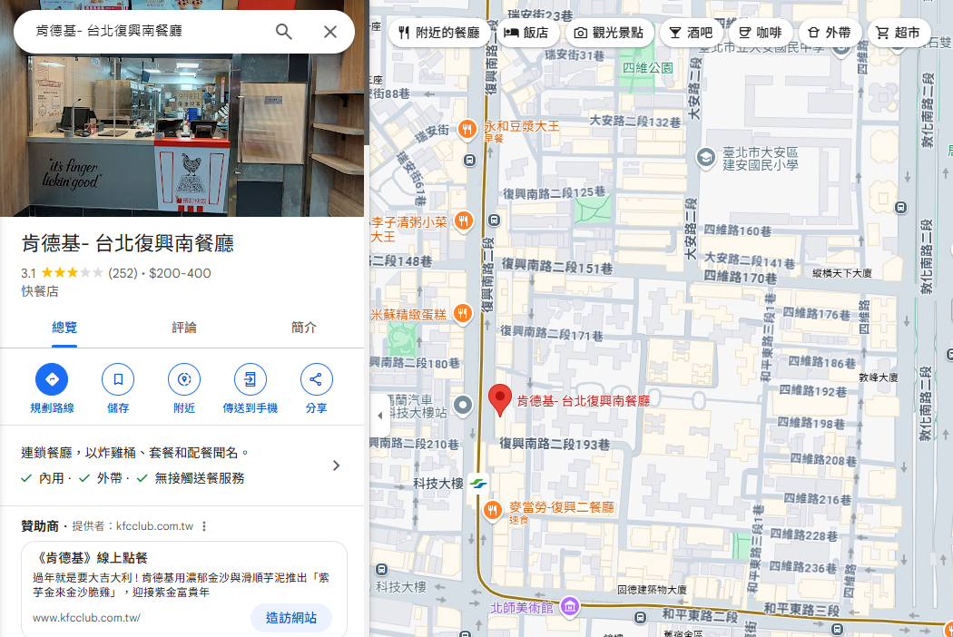


~網站使用教學~
首先 網站上方有個”最近的肯德基”，這裡會根據你的衛星定位，直接幫你找到現在離你最近的肯德基餐廳，按下地圖按鈕後，還可以連接到GoogleMap，可以更直觀的看到位置唷！

Slide 5
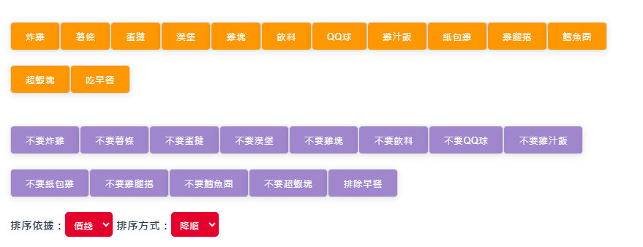
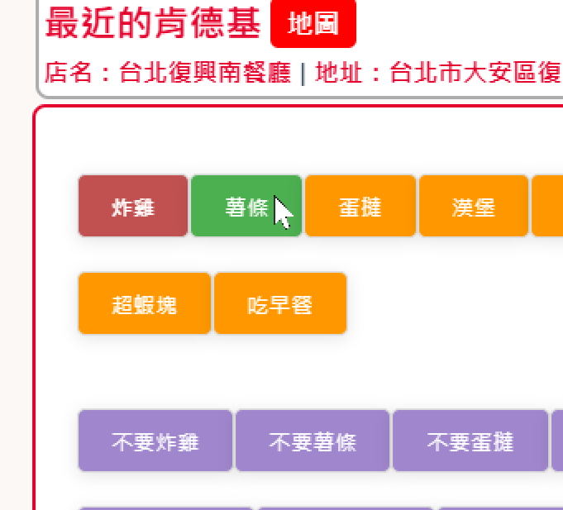
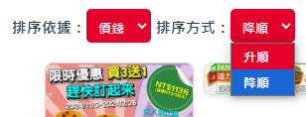
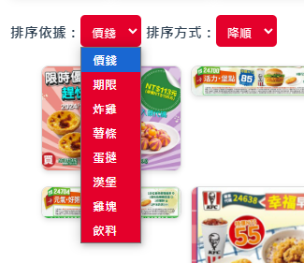
~網站使用教學~
接著就是最主要的功能”篩選區”了

